Slide 1

Sistem minimarket
Start

Slide 2
Mochammad Fiqri A ( 2019230084 ) Albantani Meiditya Hasan ( 2019230131 ) Sebastian Bagus Kurniawan ( 2019230142 ) Muhamad Nizar Sani ( 2019230149 )
Back
NEXT
Teknik informasi
Universitas darma persada

Slide 3

pendahuluan
Back
Next
Latar Belakang
Rumusan Masalah
Tujuan

Slide 4

Latar belakang
penulis memiliki ide untuk membangun sebuah sistem pada minimarket dimana sistem bisa melakukan pemesanan barang dan memproses data pesanan, dari yang masih menggunakan buku atau kertas sebagai media transaksi menjadi sistem yang berbasis teknologi komputer, karena dapat mempermudah proses transaksi dan mempermudah pengontrolan produk. Oleh karena itu, penulis ingin mengajukan sebuah proposal penelitian tugas akhir dengan topik “Easy Shopping in Minimarket.”

Slide 5
Rumusan masalah
Bagaimana sistem bisa memproses data pemesan ?
Bagaimana sistem bisa meretur barang yang dibeli ?
Bagaimana sistem bisa menghitung kembalian dari jumlah pembayaran?
Bagaimana sistem bisa meng-update stok produk ?
Bagaimana sistem bisa menambahkan produk baru?
Bagaimana sistem bisa menghapus produk?
Bagaimana sistem bisa membuat Struk Belanja secara otomatis?

Slide 6
TUJUAN
Dapat merancang sistem pemesanan otomatis di minimarket
Dapat merancang sistem untuk mengontrol produk
Dapat merancang sistem yang bisa memproses kembalian secara otomatis
Dapat membuat Struk Belanja secara otomatis

Slide 7

PEMBAHASAN
Back
NEXT
Projek
Diagram
Kelebihan Projek
Kekurangan Projek

Slide 8
Nama proyek ini adalah “Easy Shopping in Minimarket”. Makna dari nama projek ini adalah kemudahan dalam berbelanja di minimarket.
Back
Nama Projek
Spesifikasi Projek

Slide 9
Back
Nama Projek
Spesifikasi Projek
Menggunakan bahasa pemrograman JAVA.
Menggunakan Graphical User Interface(GUI) dengan JAVA Swing.

Slide 10
Back
Sistem menggunakan GUI sehingga memudahkan user untuk berinteraksi dengan sistem.
Proses transaksi yang di otomatisasi dengan program sehingga user hanya perlu memberikan input tanpa harus memproses transaksi secara manual.
Kelebihan Projek

Slide 11
Back
Belum terintegrasi dengan database.
Kekurangan Projek

Slide 12
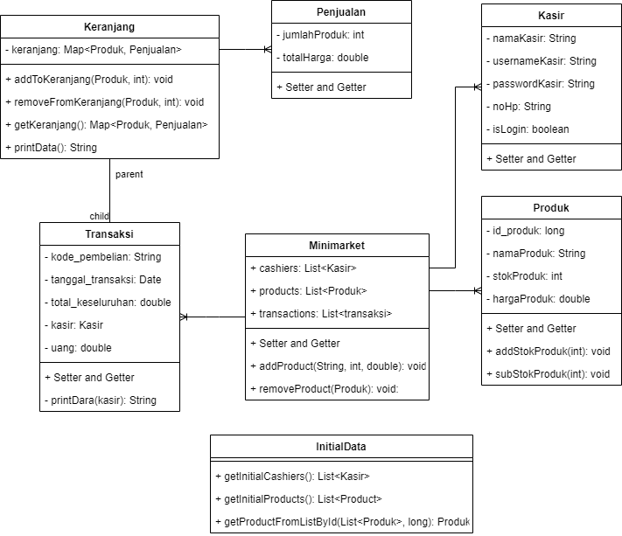
Diagram
Back
Class Diagram
Activity Diagram

Slide 13
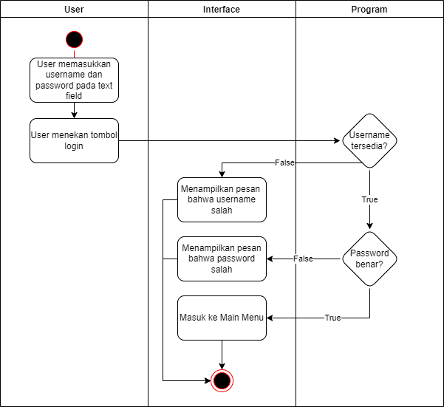
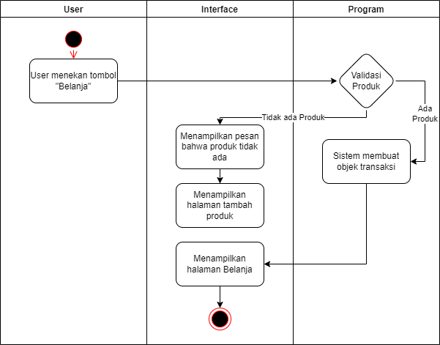
Diagram
Back
Class Diagram
Activity Diagram
1. LOGIN
2. BELANJA
Syarat:
- User sudah Login
NEXT

Slide 14
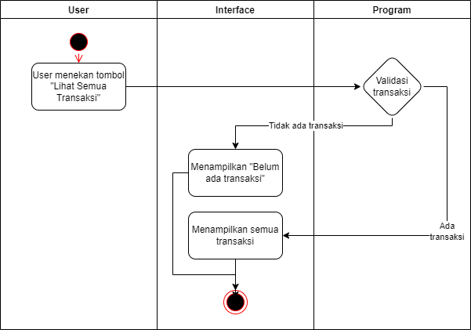
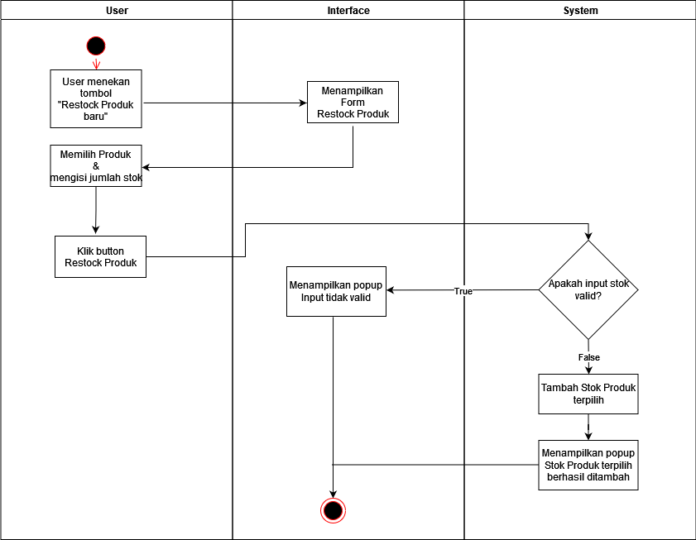
Diagram
BACK
NEXT
Activity Diagram
3. Lihat Semua Transaksi
Syarat:
- User sudah Login
4. Restock Produk
Syarat:
- User sudah Login

Slide 15
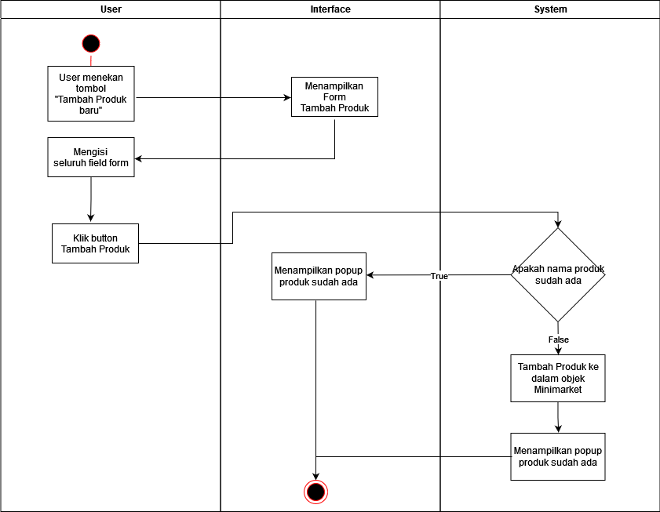
Diagram
BACK
NEXT
Activity Diagram
5. Tambah Produk
Syarat:
- User sudah Login
6 Hapus Produk
Syarat:
- User sudah Login

Slide 16
Diagram
BACK
NEXT
Activity Diagram
7. Tambah Produk ke
Keranjang
Syarat:
User sudah Login
User sudah di dalam halaman belanja
8. Retur Produk dari
Keranjang
Syarat:
- User sudah Login

Slide 17
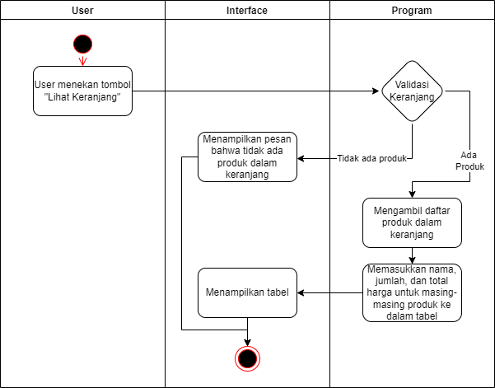
Diagram
BACK
NEXT
Activity Diagram
9. Lihat Keranjang
Syarat:
User sudah Login
User sudah di dalam halaman belanja
10. Checkout
Syarat:
User sudah Login
User sudah di dalam halaman belanja

Slide 18
Diagram
BACK
NEXT
Activity Diagram
9. Lihat Keranjang
Syarat:
User sudah Login
User sudah di dalam halaman belanja
10. Checkout
Syarat:
User sudah Login
User sudah di dalam halaman belanja

Slide 19
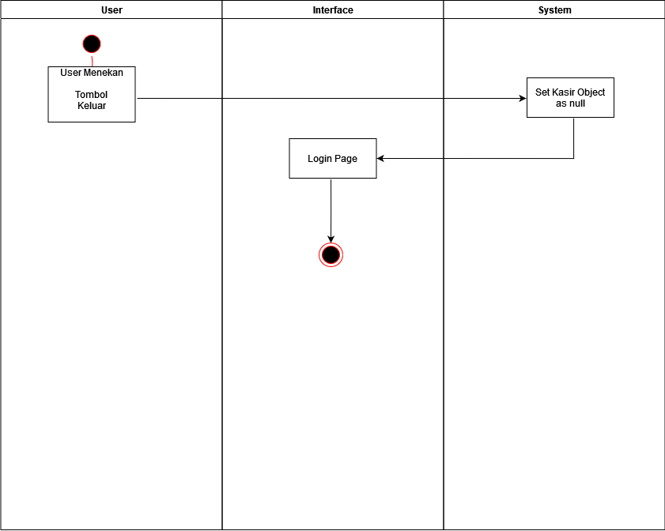
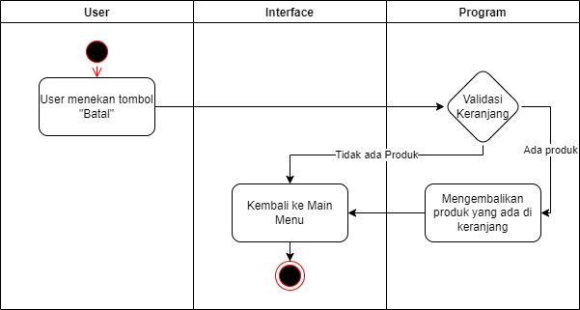
Diagram
BACK
Activity Diagram
11. Batal Belanja
Syarat:
User sudah Login
User sudah di dalam halaman belanja
12. Keluar
Syarat:
User sudah Login

